Slide 1
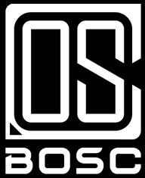

—— Undefined Behavior Lounge ——
主题：初窥MCU体系结构
分享人：严森
—— 艰苦朴素 · 实事求是 · 严格要求 · 勇于探索 ——
Notes:
各位助教老师好，现在我来开始我的 C 阶段答辩

Slide 2

选题介绍
选题介绍
研究内容
总结
什么是MCU：MCU是把CPU、内存和外设集成在一颗芯片里，相比手机等设备内的SoC来说更加简单，MCU专为简单控制任务而设计。
MCU选型：STM32F103C8T6 是一款由意法半导体公司（ST）推出的基于Cortex-M3内核的32位微控制器，硬件采用LQFP48封装。（老人小孩都爱玩🔥🔥🔥）
和一生一芯的关联： 虽然STM32被认为是一款MCU，但是其架构和ysyxSoC有很多共通之处，在认识其他架构时，可以间接学习到SoC的一些设计思路。

Slide 3
选题介绍
研究内容
总结
目录
STM32F1组成部分
总线与总线矩阵
映像空间
时钟树
基础外设介绍：GPIO

Slide 4
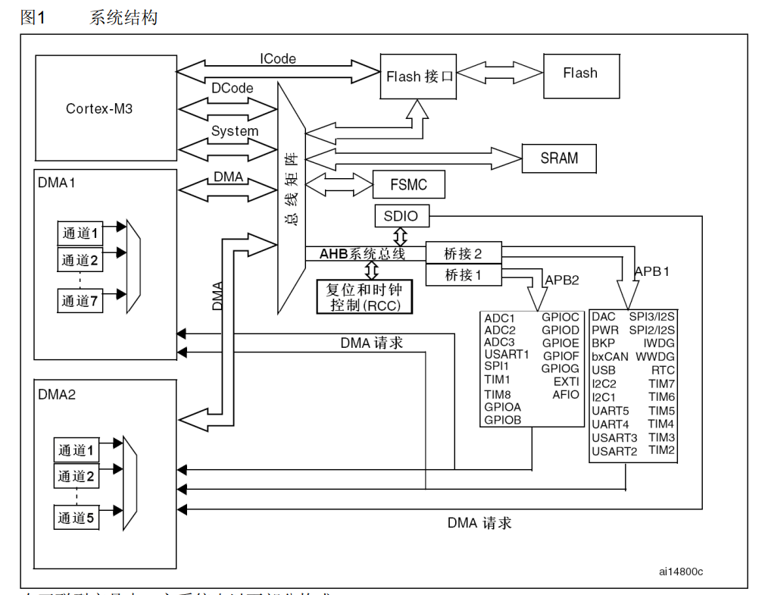
选题介绍
研究内容
总结
STM32F1组成部分概述
需要用到的手册：架构参考手册、数据手册、标准库/HAL库手册、代码注释
主要组成部分
核心单元：CPU 、电源PWR 、中断NVIC 、GPIO、DMA、看门狗WDG
模拟单元：DAC、ADC
定时器：Systick、TIM、RTC
通信协议：UART、IIC、SPI
存储器：片内ROM（FLASH）、片内RAM（SRAM）
通路：时钟树、总线、总线矩阵

Slide 5
选题介绍
研究内容
总结
总线与总线矩阵 / Intro
与ysyxSoC的关联：你可以在ysyxSoC源码中看到APB等总线，以及Flash、SRAM等设备的连接。

Slide 6
选题介绍
研究内容
总结
总线与总线矩阵 / 总线
Reference 2.1
与CPU相连的总线：
ICode：直接访问片内FLASH的指令接口
DCode：通过总线矩阵访问片内FLASH的数据接口
System：通过总线矩阵访问FLASH以外的资源
与外设相连的总线：
AHB总线：高性能，可连接高速外设（外设时钟频率 <= 72MHz）
APB2总线：可连接中速外设（外设时钟频率 <= 72MHz）
APB1总线：可连接低速外设（外设时钟频率 <= 36MHz）
AHB-APB转接桥的部分作用：
隔离时钟域：使用分频器，将AHB时钟降低为APB1和APB2时钟
协议转换：将AHB协议和APB协议进行转换

Slide 7
选题介绍
研究内容
总结
总线与总线矩阵 / 总线矩阵
总线矩阵：
可以理解为总线仲裁器Arbiter+交叉开关Xbar
若同时出现多个访问请求，Arbiter可通过一定的规则（RR、FIFO等）来判决出胜者优先访问
对于当前访问的请求，需要根据请求地址，来判断需要连接到哪一个输出端口，并操作XBar

Slide 8
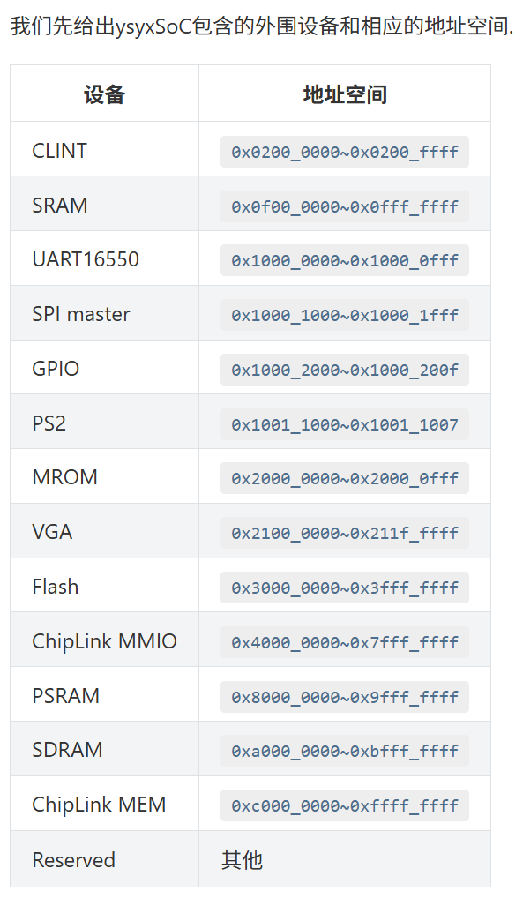
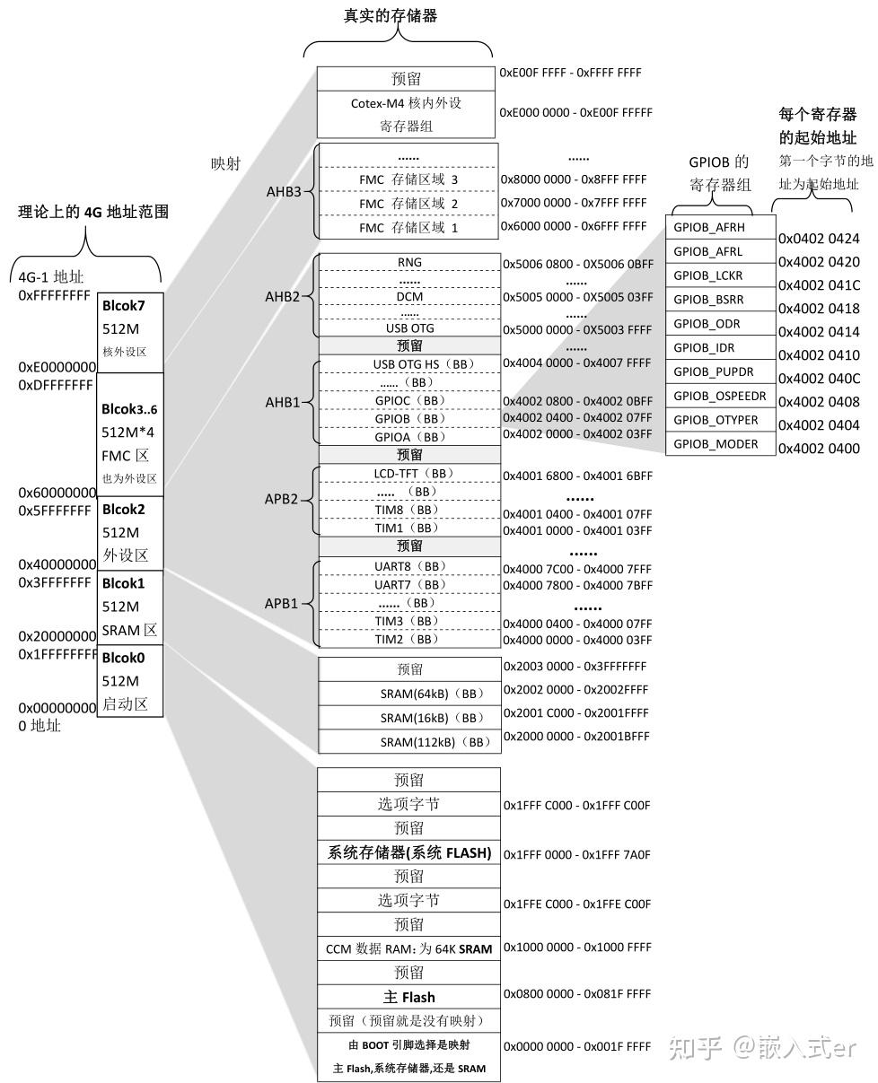
选题介绍
研究内容
总结
映像空间 / Intro
与ysyxSoC的关联：都支持MMIO映射。
MMIO映射：
Memory-Mapped-Input-Output
可以统一访问外设与访存的操作
基于总线矩阵实现

Slide 9
选题介绍
研究内容
总结
映像空间 / 概述
Reference 2.2/2.3/2.4
四大区域：可以粗略地将STM32F1的空间分为4个部分
RAM映射区（SRAM区）
ROM映射区（系统FLASH区/主FLASH区）
外设映射区（外设区/核外设区）
BOOT区
BOOT区的部分作用：
STM32F1上电从0x00000000开始执行
当总线矩阵的XBar发现要访问BOOT区时
首先，会依据BOOT[1:0]引脚进行选择（即，主FLASH、系统FLASH、SRAM三选一）
然后，转接到对应地址

Slide 10
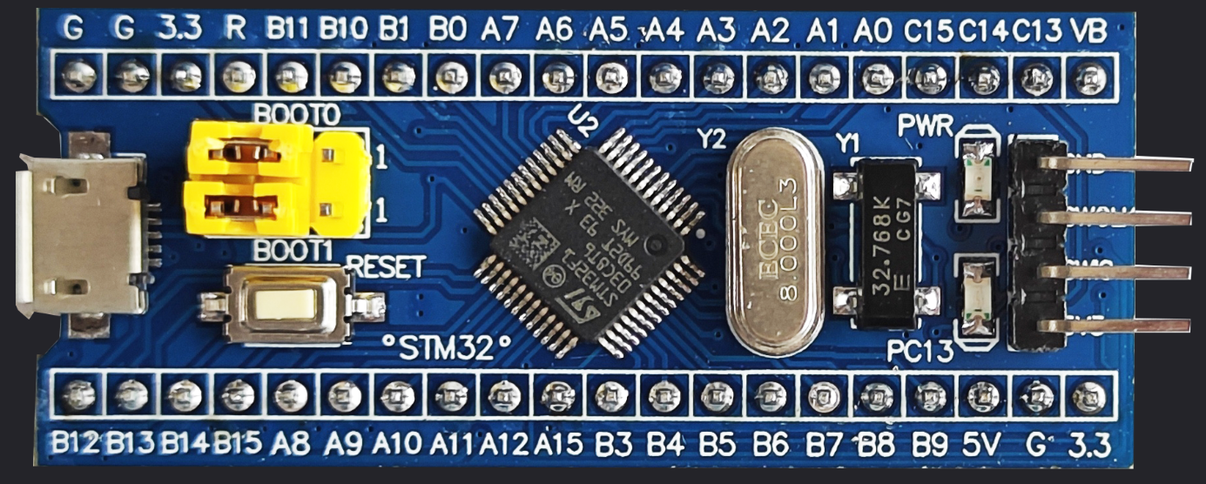
选题介绍
研究内容
总结
映像空间 / 概述

Slide 11
选题介绍
研究内容
总结
时钟树 / Intro
与YSYX的关联：
ysyx的学习中，常常只会考虑一根时钟线的情况，这是因为我们暂时不需要关注时钟频率对不同设备的影响（只专注于当前设备的开发）
但是对于一个多总线系统来说，不同总线和设备有不同的工作频率，因此我们需要一个时钟树，以满足每个总线和设备的时钟要求

Slide 12
选题介绍
研究内容
总结
时钟树 / 概述
产生时钟频率的手段：
通过外部时钟源产生时钟
通过内部时钟源（晶振）产生时钟
控制时钟频率的手段：
通过倍频器（PLL/定时器的倍频器）来控制频率
通过分频器（预分频器）来控制频率

Slide 13
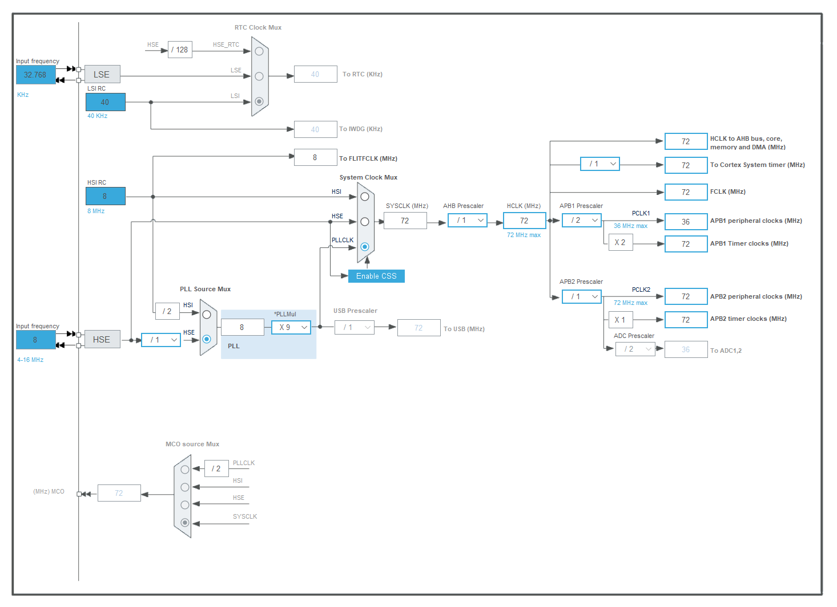
选题介绍
研究内容
总结
时钟树 / 整体图
时钟源：
LowSpeedExternalClock（外部）
HighSpeedExternalClock （外部）
LowSpeedInternalClock （内部）
HighSpeedInternalClock （内部）
常用时钟：
SYSCLK（系统时钟）
HCLK（AHB时钟）
PCLK1（APB1时钟）
PCLK2（APB2时钟）

Slide 14
选题介绍
研究内容
总结
GPIO介绍 / Intro
YSYX讲义上的GPIO
挂载于APB总线上
本质是一根连接芯片内外的导线
需要GPIO控制器来为GPIO的功能提供设备寄存器的抽象，只需要用电路上的寄存器来存放相应引脚的状态即可
STM32的GPIO
GPIO具有五套系统：GPIOA-GPIOE
每一套系统都需要实现：4种输入模式、3种输出模式、若干复用模式
这导致GPIO的硬件比较复杂（特别是和我一样之前没有接触过硬件的同学😭😭）

Slide 15
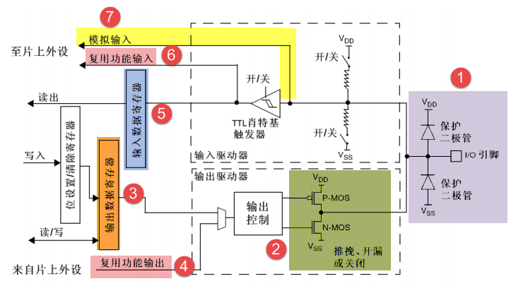
选题介绍
研究内容
总结
GPIO介绍 / 概述
Reference 8.1
GPIO模式：
输入模式（模拟、上拉、下拉、浮空）
输出模式（推挽、开漏、高阻）
复用输入模式（由外设接管GPIO）
复用输出模式（由外设接管GPIO）

Slide 16
选题介绍
研究内容
总结
GPIO介绍 / 输出寄存器
Reference 8.1.2/8.1.8/8.2.4/8.2.5
输出数据寄存器ODR：
整体控制输出端口
可以对ODR进行“软件读-改-写”
即ODR |= (1<<5)
位设置/清除寄存器BSRR：
自动对ODR进行“硬件读-改-写”
从而实现单独控制ODR每一位
ODR可读可写的作用：
ODR |=(1<<5)等价于ODR=ODR|(1<<5)
为了实现对ODR的“读-后-写”，ODR必须可读可写

Slide 17
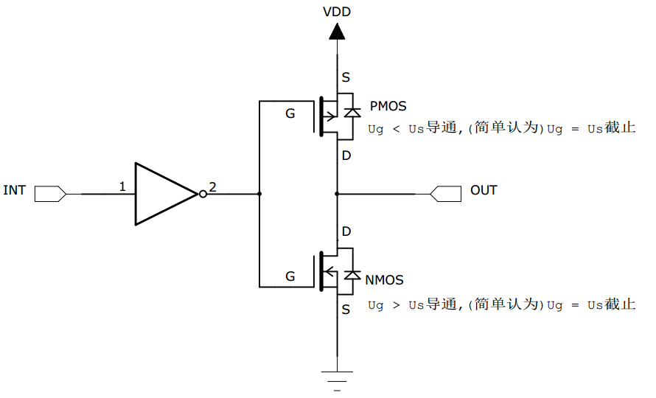
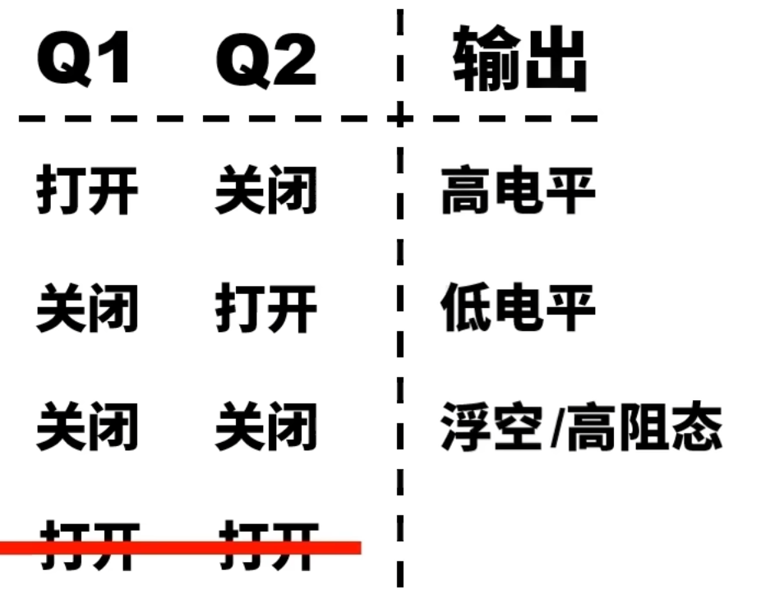
选题介绍
研究内容
总结
GPIO介绍 / 输出控制
双MOS管控制的作用：
通过开关两个MOS管来切换推挽、开漏模式
推挽 = 高电平（拉电流） + 低电平（灌电流）
开漏 = 低电平 + 高阻态
可以自行通过学习I2C来了解开漏的作用

Slide 18
选题介绍
研究内容
总结
上电流程
BOOT区从Flash启动
由于Flash区的开头（包含中断向量表）映射到BOOT区
上电时CPU从0x00000000启动，会因为映射取到0x08000000的指令
读中断向量表
用硬件读取栈顶地址（__initial_sp），并放置于主栈指针寄存器（MSP）中
用硬件读取复位向量（Reset_Handler），并放置于程序计数器（PC）中
执行复位向量
跳转到SystemInit()，进行系统初始化，比如配置时钟树
跳转到__main()，由编译环境隐式提供，进行栈和RAM的初始化并跳转到main()（行为与ysyxSoC的bootloader类似）
执行用户程序main()

Slide 19
总结与展望
选题介绍
研究内容
总结
总结
基于STM32F1，对MCU进行了简单介绍，希望对大家以后读SoC源码和设计有思路上的帮助。
展望
未来可能会讲解MCU的其他组成部分，或者针对FreeRTOS进行介绍。

